Slide 1




«Химия в новом измерении: цифровые образовательные ресурсы в работе учителя с обучающимися, получающих образование по индивидуальному учебному плану»
Дубская Наталья Александровна,
учитель химии
МБОУ «СОШ №45 г. Челябинска»

Slide 2
Цель: обобщение опыта работы учителя химии с обучающимися, получающих образование по индивидуальному учебному плану с применением цифровых образовательных ресурсов.
План выступления:
Нормативно-правовые документы;
Некоторые особенности индивидуального учебного плана;
Цифровые образовательные ресурсы в работе учителя химии, получающих образование по индивидуальному учебному плану (в том числе УБ ЦОК «Моя школа»);
Эффективность использования цифровых образовательных ресурсов.

Slide 3


Основные понятия:
Индивидуальный учебный план (ИУП) — это документ, в котором прописана схема образовательного процесса с учётом особенностей и потребностей конкретного обучающегося. ИУП индивидуализирует стандартный учебный план и позволяет ученику осваивать программу наравне с остальными.
Цифровая образовательная среда (ЦОС) – это совокупность информационных, коммуникационных и программных ресурсов, а также организационных структур и методов, обеспечивающих проведение образовательного процесса с использованием информационных и коммуникационных технологий (ИКТ).
Цифровые образовательные ресурсы (ЦОР) - это электронные средства обучения, представленные в цифровом формате. Их задача — повышение эффективности образовательного процесса и выполнение основных задач обучения и воспитания.

Slide 4

Нормативно-правовые документы:
Федеральный закон от 29 декабря 2012 г. №273-ФЗ «Об образовании в Российской Федерации» п.3, часть1, статья 34.;
ФГОС ООО и СОО в действующей редакции;
ФОП ООО и СОО в действующей редакции;
Минпросвещения России от 26.02.2021 N 03-205 "О методических рекомендациях" (вместе с "Методическими рекомендациями по обеспечению возможности освоения основных образовательных программ обучающимися 5 - 11 классов по индивидуальному учебному плану");
Приказ Министерства просвещения российской федерации от 23 июля 2025 г. № 551 «Об утверждении федерального перечня электронных образовательных ресурсов, допущенных к использованию при реализации имеющих государственную аккредитацию образовательных программ начального общего, основного общего, среднего общего образования»;
Санитарные правила по работе с электронными средствами обучения (ЭСО) в школе регламентируются санитарно-эпидемиологическими правилами СП 2.4.3648-20 «Санитарно-эпидемиологические требования к организациям воспитания и обучения, отдыха и оздоровления детей и молодёжи» и СанПиН 1.2.3685-21 «Гигиенические нормативы и требования к обеспечению безопасности и (или) безвредности для человека факторов среды обитания».

Slide 5
Некоторые особенности индивидуального учебного плана
Обучение по индивидуальному учебному плану (ИУП) может осуществляться для следующих категорий обучающихся:
медицинские показания;
образовательные потребности (одаренные дети, опережающие программу, ученики с трудностями освоения общеобразовательного курса, дети с особенностями восприятия информации, учащиеся с академической задолженностью, ученики, желающие изучать предметы углублённо);
жизненные обстоятельства (профессиональные спортсмены и артисты, дети, часто меняющие место жительства, учащиеся с конфликтами в коллективе, ученики с семейными обстоятельствами.
Разнообразие форм организации обучения по ИУП:
Очно-заочная форма — часть занятий проходит в классе, другая часть организуется по индивидуальному расписанию.
Заочная форма — домашнее обучение, учитель приходит к ученику домой по расписанию, проводит уроки по специальной программе.
Дистанционная форма — ученик посещает занятия по видеосвязи.
Трудоёмкость — количество часов по курсу в год или другие сроки (по заявлению родителей). ИУП позволяет сокращать или увеличивать почасовую нагрузку, например, изучать углублённо интересные предметы, а остальные — только на базовом уровне.

Slide 6
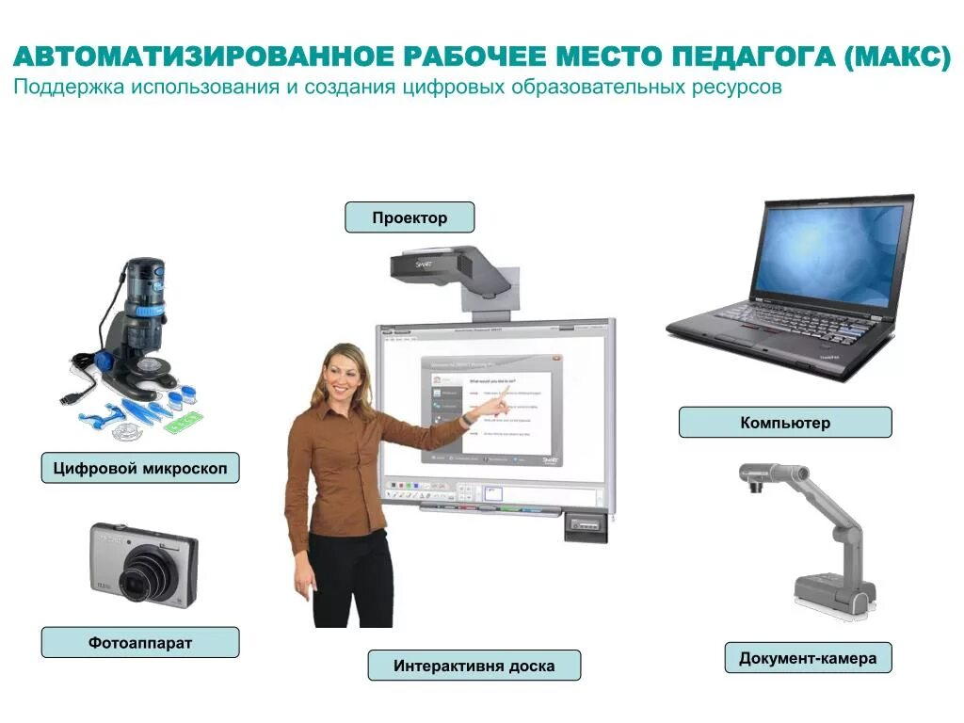

Условия организации и обеспечения дистанционной формы обучения
Материально-техническое обеспечение:
АРМ учителя, интерактивная дока, планшет, документ камера
АРМ ученика

Slide 7
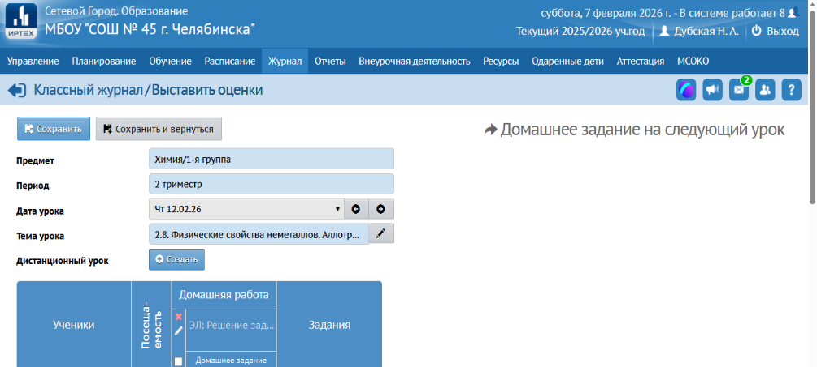
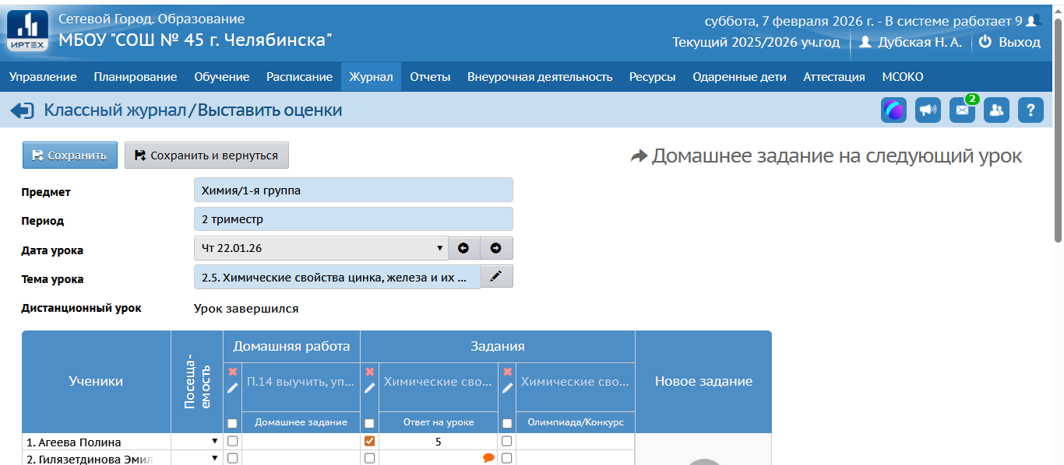
Условия организации и обеспечения дистанционной формы обучения
2. Комплексная программная информационная система, которая объединяет в единую сеть школы и органы управления образования в пределах города - АС СГО («Сетевой Город. Образование»), позволяет проводить дистанционные учебные занятия по вкладке «Дистанционный урок - создать» в разделе «Домашнее задание на следующий урок».

Slide 8

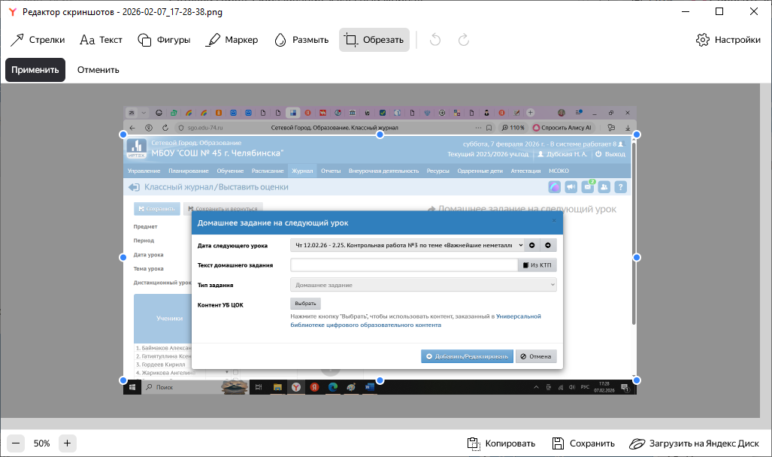
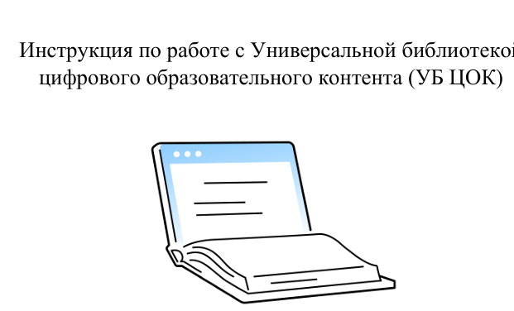
3. Средства обучения:
Онлайн-платформа УБ ЦОК «Моя школа»
Национальный каталог проверенных учебных ресурсов, созданный Минпросвещения России для реализации основных образовательных программ по химии. В библиотеке собрано более 35 000 учебных материалов от 30 российских разработчиков — как государственных, так и коммерческих. Среди них видеолекции, тесты, презентации, интерактивные задания и целые курсы, созданные по требованиям ФГОС.
Учитель имеет возможность:
искать материалы по предмету, классу или ключевому слову;
собирать собственные подборки и курсы;
назначать задания (различного уровня сложности, на формирование как предметных, метапредметных компетенций, функциональной грамотности) ученикам через электронный журнал);
отслеживать выполнение и результаты в режиме онлайн.
Платформа также экономит время: автоматическая проверка, аналитика по каждому ученику и формирование рекомендаций.

Slide 9
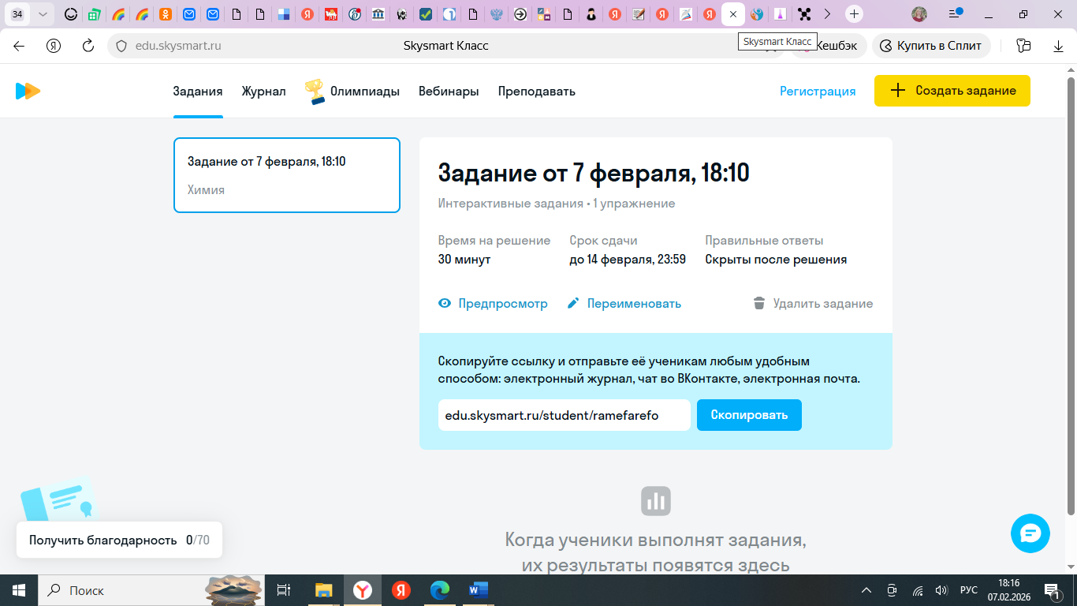
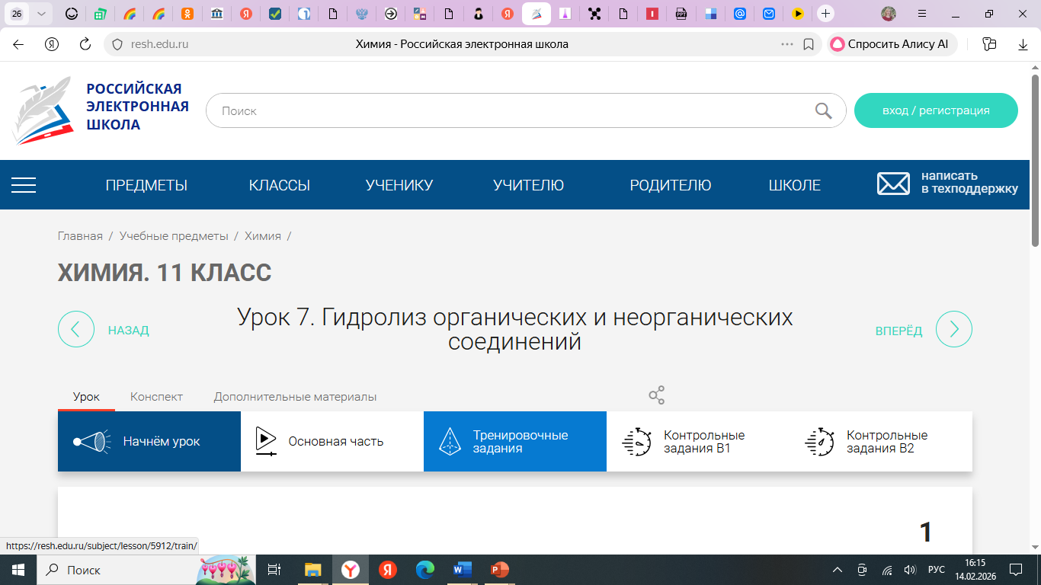
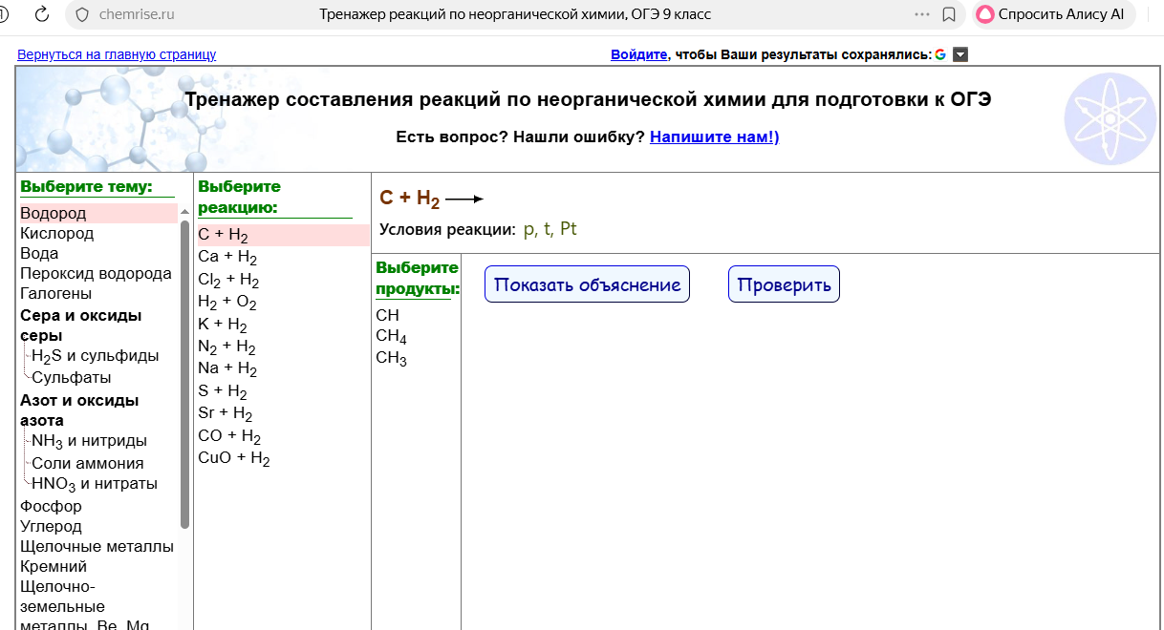
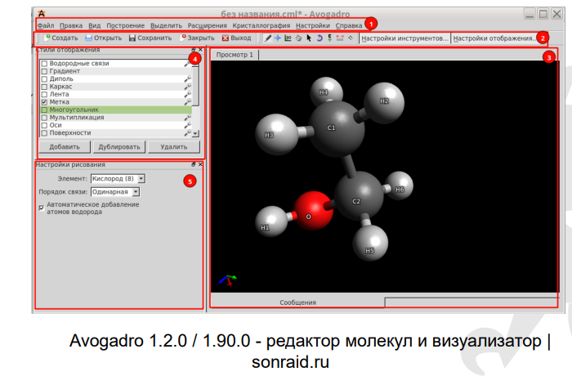
3. Средства обучения
Ниже перечисленные средства обучения раннее использовались с самых различных информационных образовательных платформ.
Презентации PowerPoint, интерактивные игры, применяю для визуализации химических процессов, демонстрации структуры молекул и химических реакций;
Видеоуроки, существует множество образовательных видеороликов для наглядного объяснения сложных химических процессов https://resh.edu.ru/subject/ (РЭШ), https://uchebnik.mos.ru/main (МЭШ). Учащиеся с удовольствием смотрят подобные видео, особенно если они сделаны с помощью мультипликации и анимации;
Тесты «Якласс», skysmart https://edu.skysmart.ru/ - позволяют проводить эффективную диагностику;
Онлайн-тренажёры https://chemrise.ru/train/inorganic_9 , https://chemege.ru/trenazher-zadaniya-1-oge-ximiya/ и т.д.
Программы моделирования - Avogadro 1.2.0 / 1.90.0 - редактор молекул и визуализатор | sonraid.ru

Slide 10
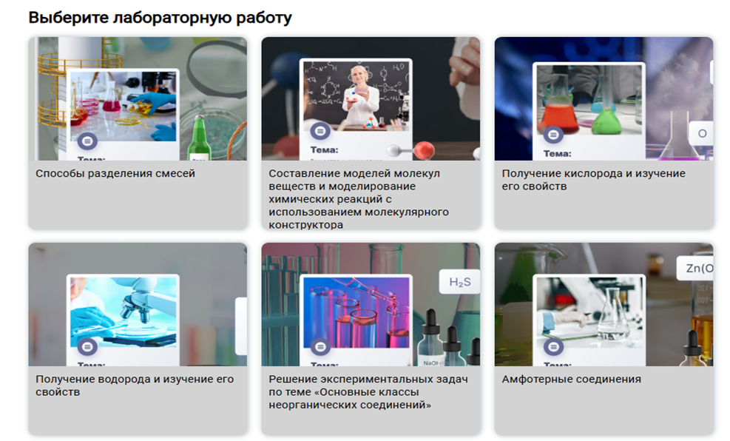
Виртуальные лаборатории
https://www.gosuslugi.ru/landing/edu-content - УБ ЦОК «Моя школа»
https://resh.edu.ru/subject/29/ - РЭШ
https://content.edsoo.ru/lab/subject/4/ - ЕДСОО
https://v0-digital-chemistry-lab-theta.vercel.app/ - Цифровая лаборатория по химии
https://expert.itmo.ru/labs_chemistry - Коллекция виртуальных лабораторных работ по химии

Slide 11


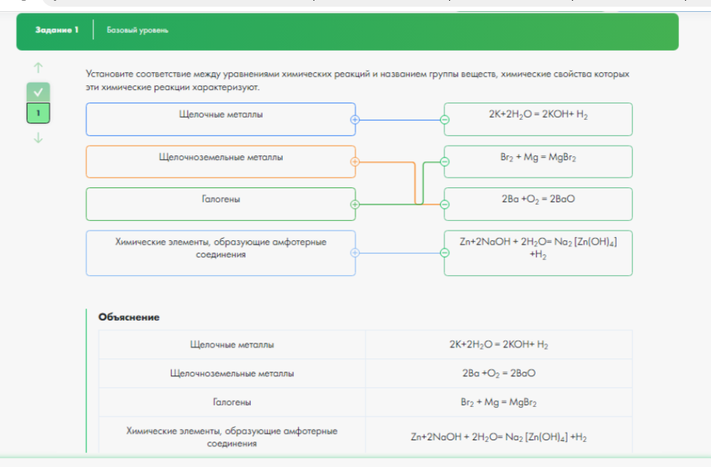
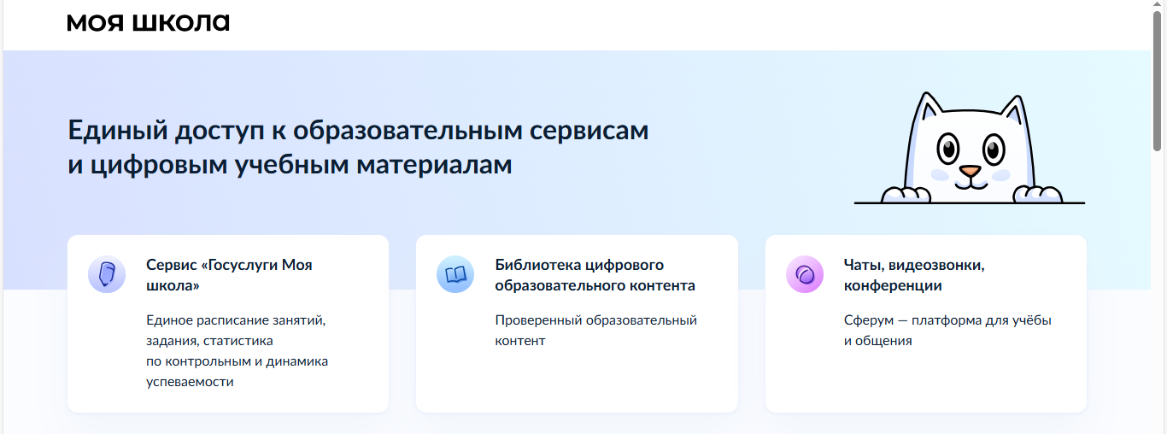
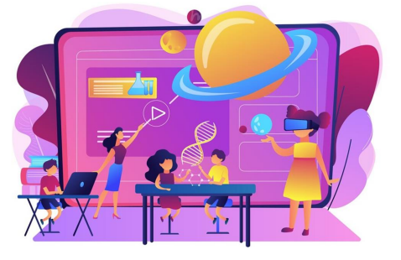
Рекомендации:
ЦОР должны быть направлены на повышения качества образования;
Достижение планируемых результатов в соответствии с ФГОС и ФОП предметных, метапредметных, личностных и функциональной грамотности;
Соблюдение санитарных правил по работе с электронными средствами обучения;
«Цифровая образовательная среда (ЦОС) никогда не заменит традиционное обучение, а лишь дополнит и расширит его возможности» (С. Кравцов, министр Просвещения РФ).

Slide 12


Использование цифровых технологий в преподавании химии открывает новые возможности для индивидуальной работы учителя с обучающимся. Способствует активизации образовательного процесса, развитию творческого мышления и формированию навыков самостоятельной работы с информацией и индивидуализацию обучения. При этом важно помнить, комбинирование традиционных методов преподавания и использование цифровых образовательных ресурсов создает оптимальную образовательную среду для эффективного изучения химии.
Желаю всем совершенствовать педагогическое мастерство и достичь высот в создании цифровой образовательной среды, мыслить нестандартно, проявлять креативность.
Спасибо
за внимание!

